Slide 1

Voedselbank Maaskantje
Shahferoz Amier
Mika van de Kuit
Yuri Dekkers

Slide 2
Realiseert Software
Planning
Ontwerp
Realisatie

Slide 3
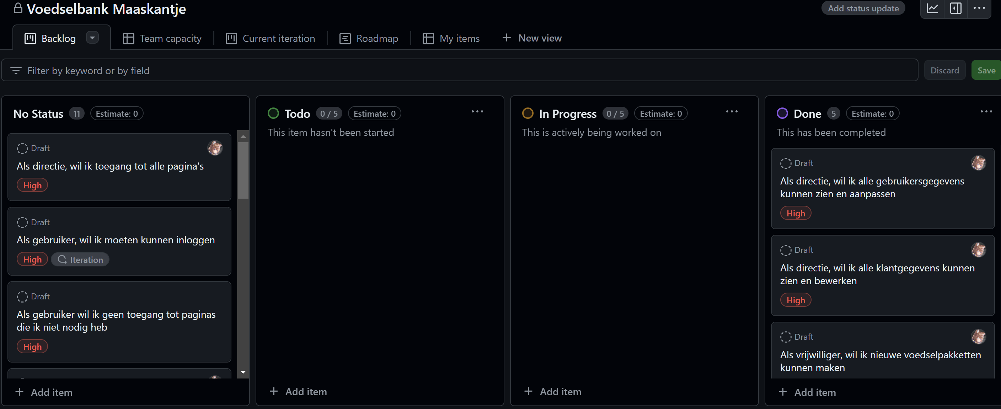
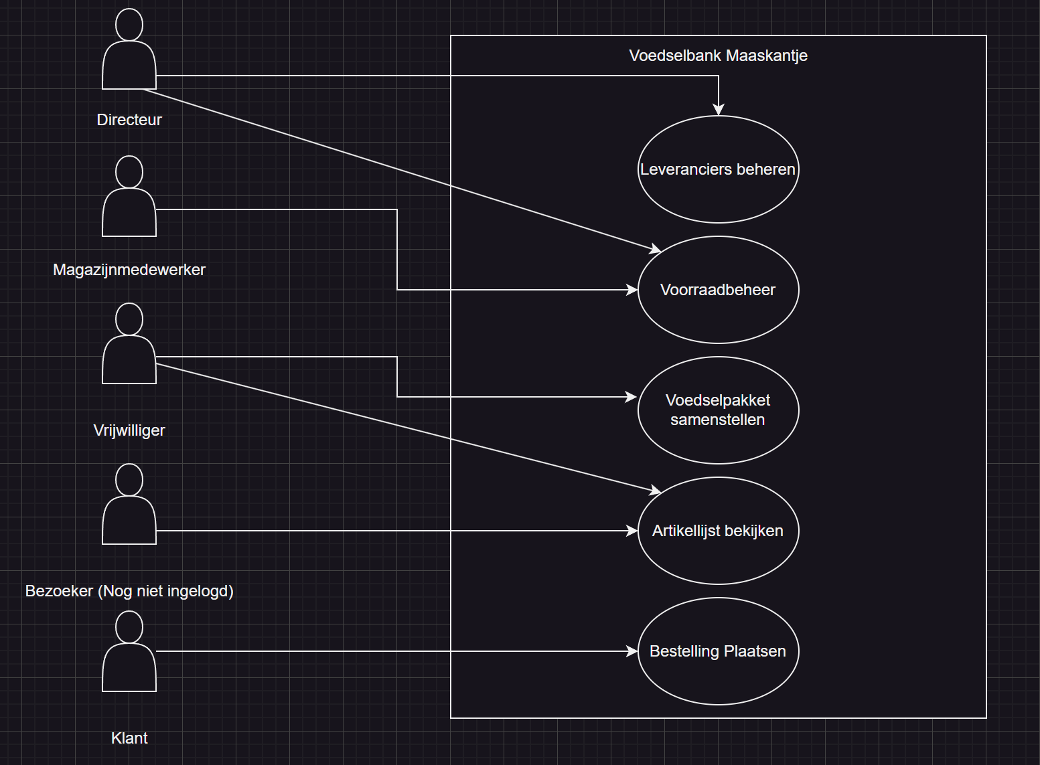
K1:w1: Plant werkzaamheden en bewaakt voortgang
Situatie: Peter Abraham kon op papier de administratie niet meer bijhouden voor Voedselbank Maaskantje. Klanten kregen producten waar ze niet veel aan hadden.
Taak: Wij als ontwikkelteam moesten de software realiseren zodat de administratie beter in kaart wordt gebracht, en de producten eerlijker verdeeld worden.
Acties: Om de user stories te verduidelijken hebben wij gebruik gemaakt van een use case diagram, en om deze te rangschikken qua prioriteit gebruikten we Github Projects. Verder maakten we gebruik van een logboek om onze vooruitgang bij te houden.
Resultaat: Er was verduidelijking in de werkzaamheden/taken die elke gebruiker moest/wilde hebben.

Slide 4
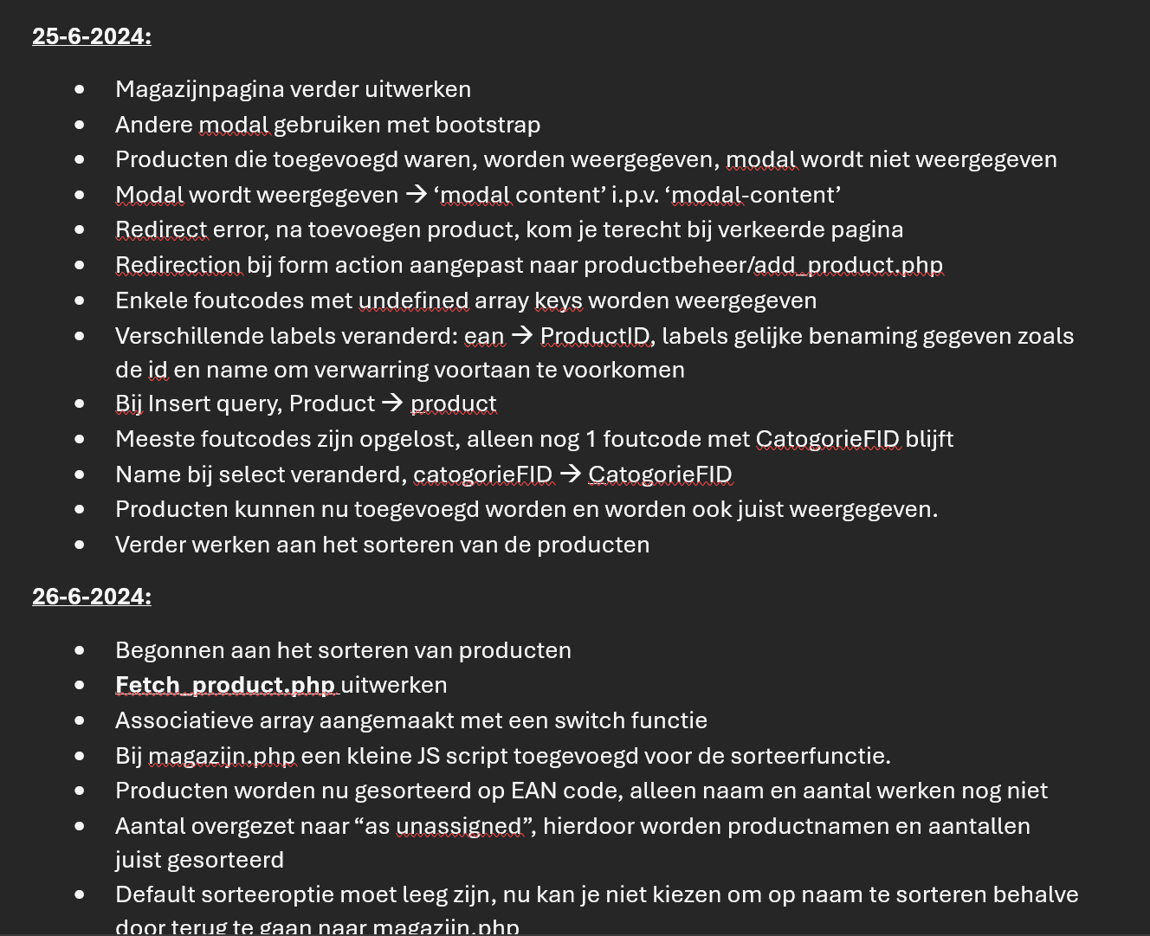
K1:w1: Plant werkzaamheden en bewaakt voortgang (Screenshot Logboek)

Slide 5
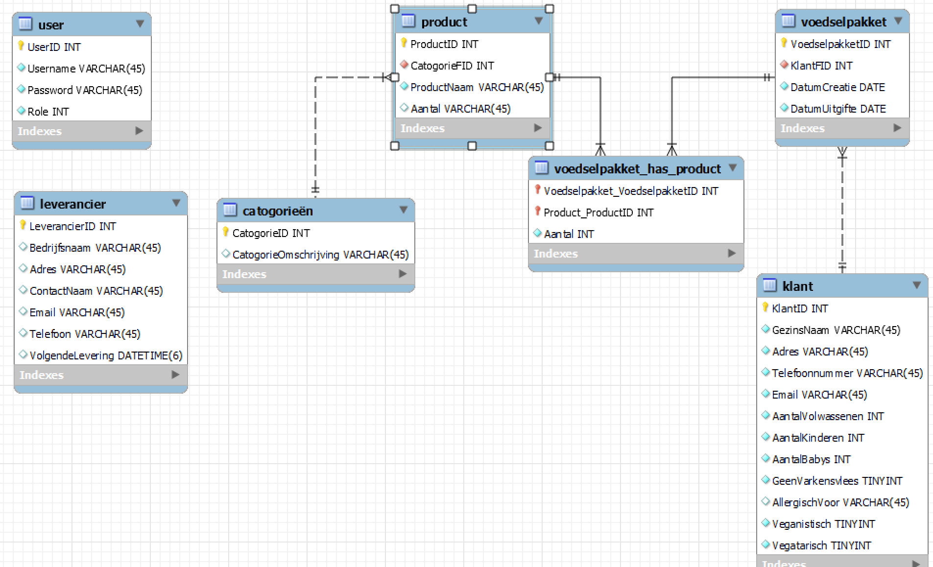
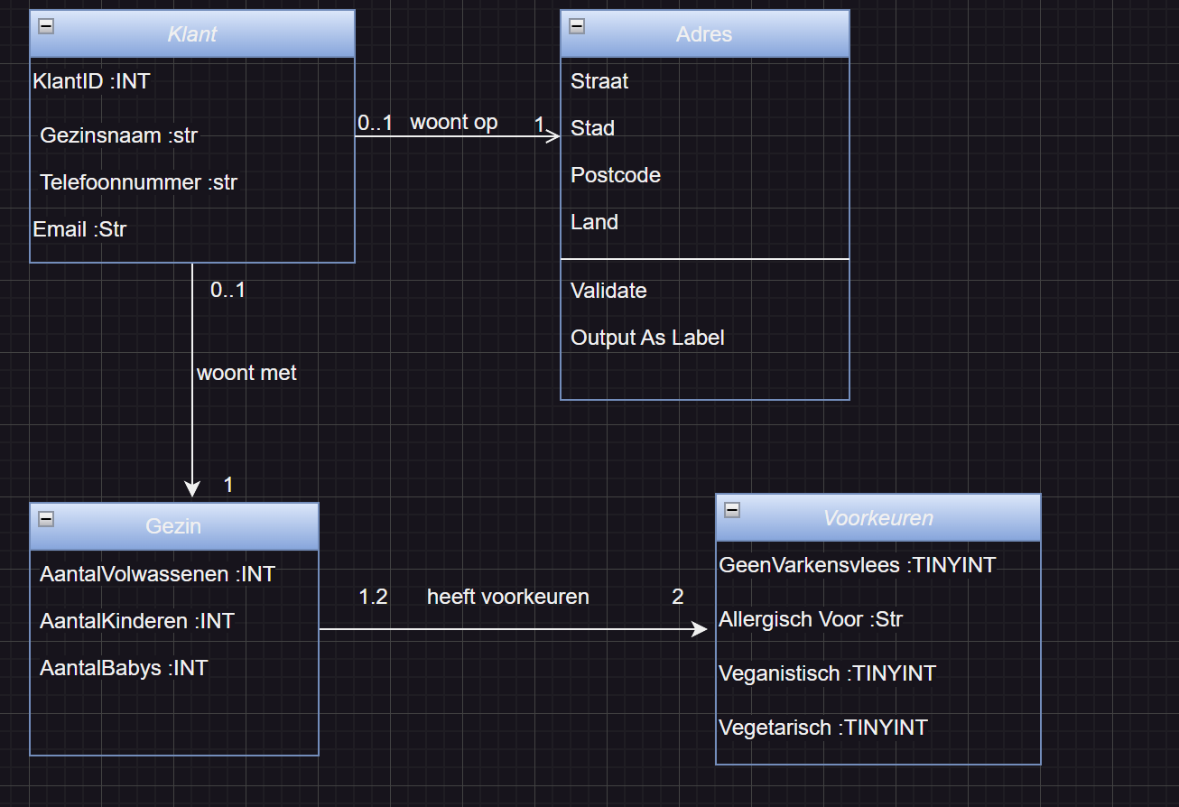
K1:w2: Ontwerpt Software
Situatie: We maakten in een team een database en website voor Voedselbank Maaskantje. Dit stond onder leiding van de PO Piet de Vries.
Taak: Wij als ontwikkelteam moesten de software realiseren zodat de administratie beter in kaart wordt gebracht, en de producten eerlijker verdeeld worden. Om een algeheel beeld te krijgen van de software maakten wij diverse schetsen van de functionaliteiten.
Acties: Op basis van de User Stories en overleg met de PO maakten wij een technisch ontwerp (ERD en klassendiagram). Dit was een iteratief process, waarbij de PO het team kon bijsturen. Voor het functioneel ontwerp hebben wij een wireframe gemaakt.
Resultaat: Wij als team kregen hierdoor een visie over hoe de database zou moeten werken, en hoe de site eruit zou moeten zien.

Slide 6
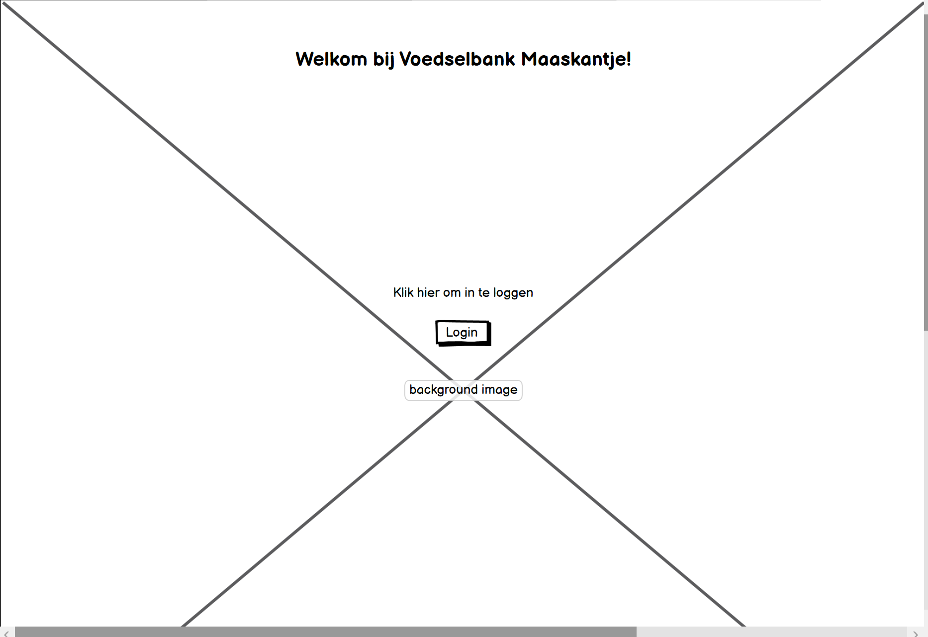
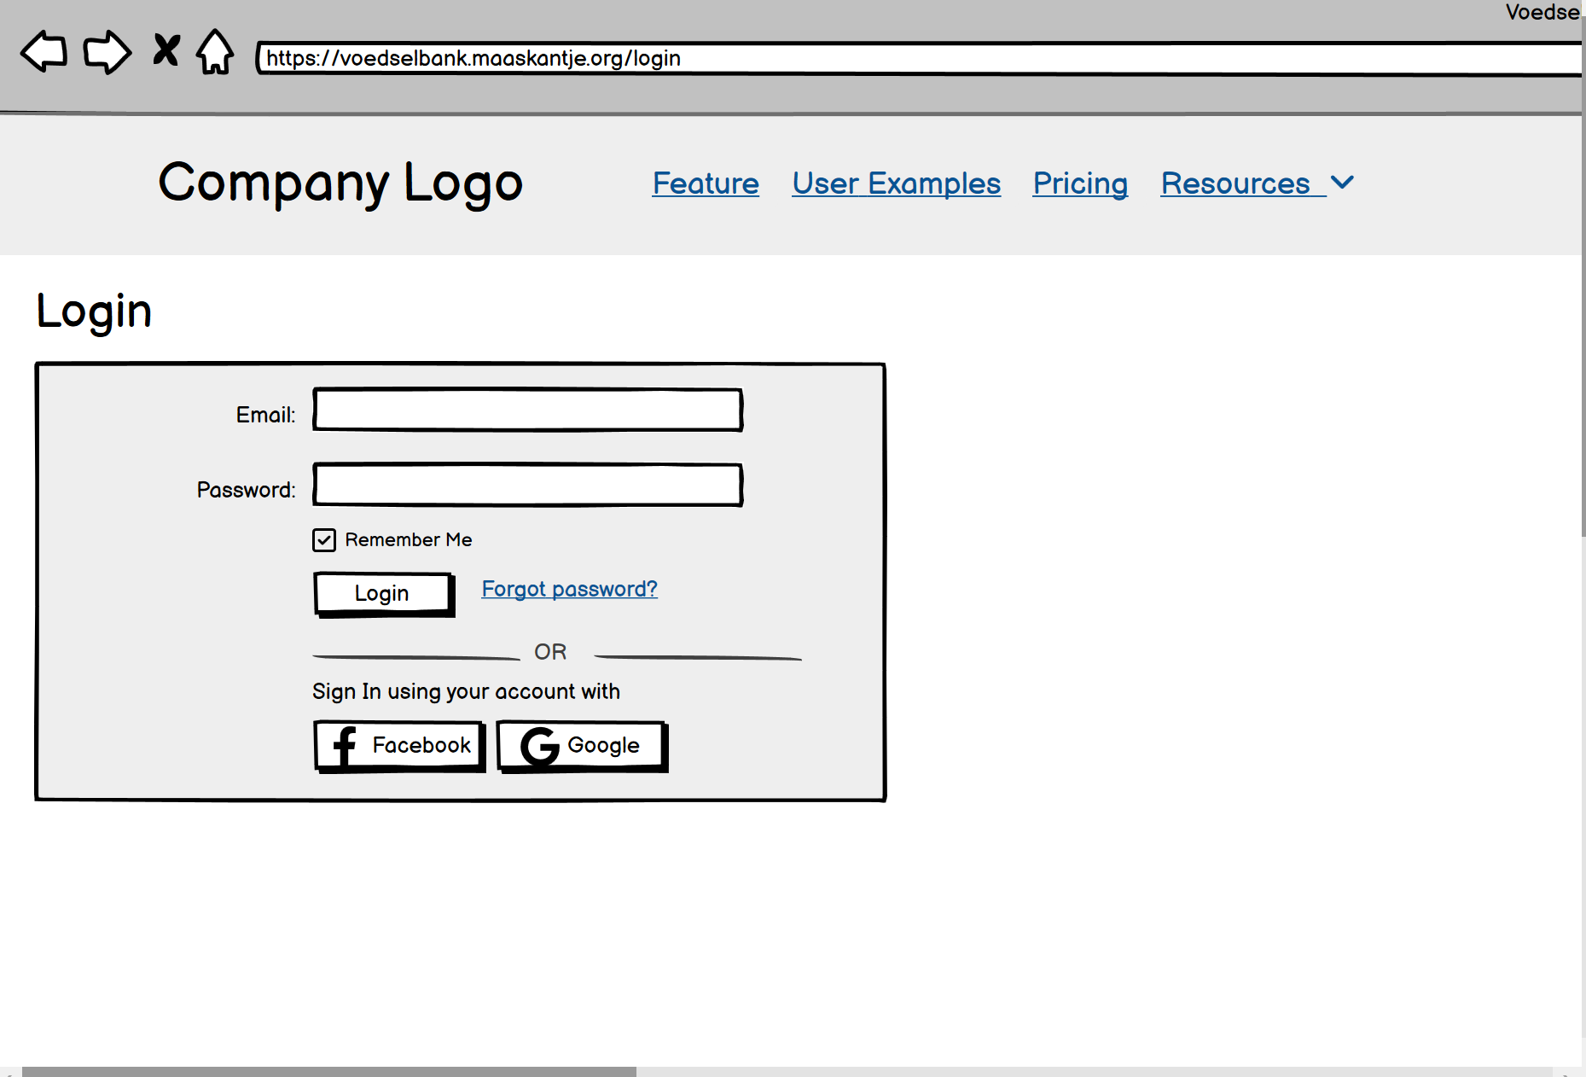
Screenshots - Wireframe pagina’s

Slide 7
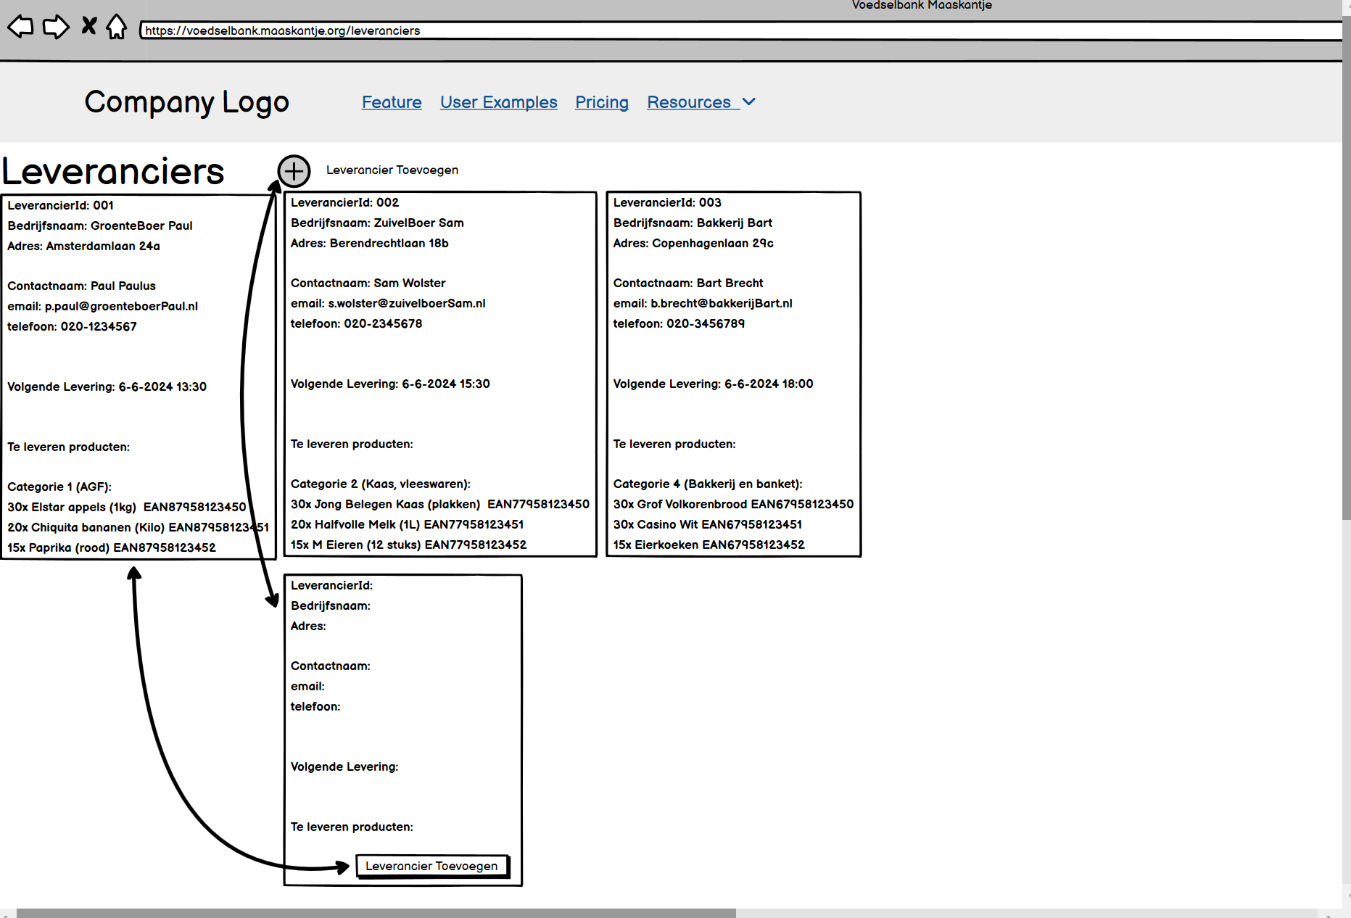
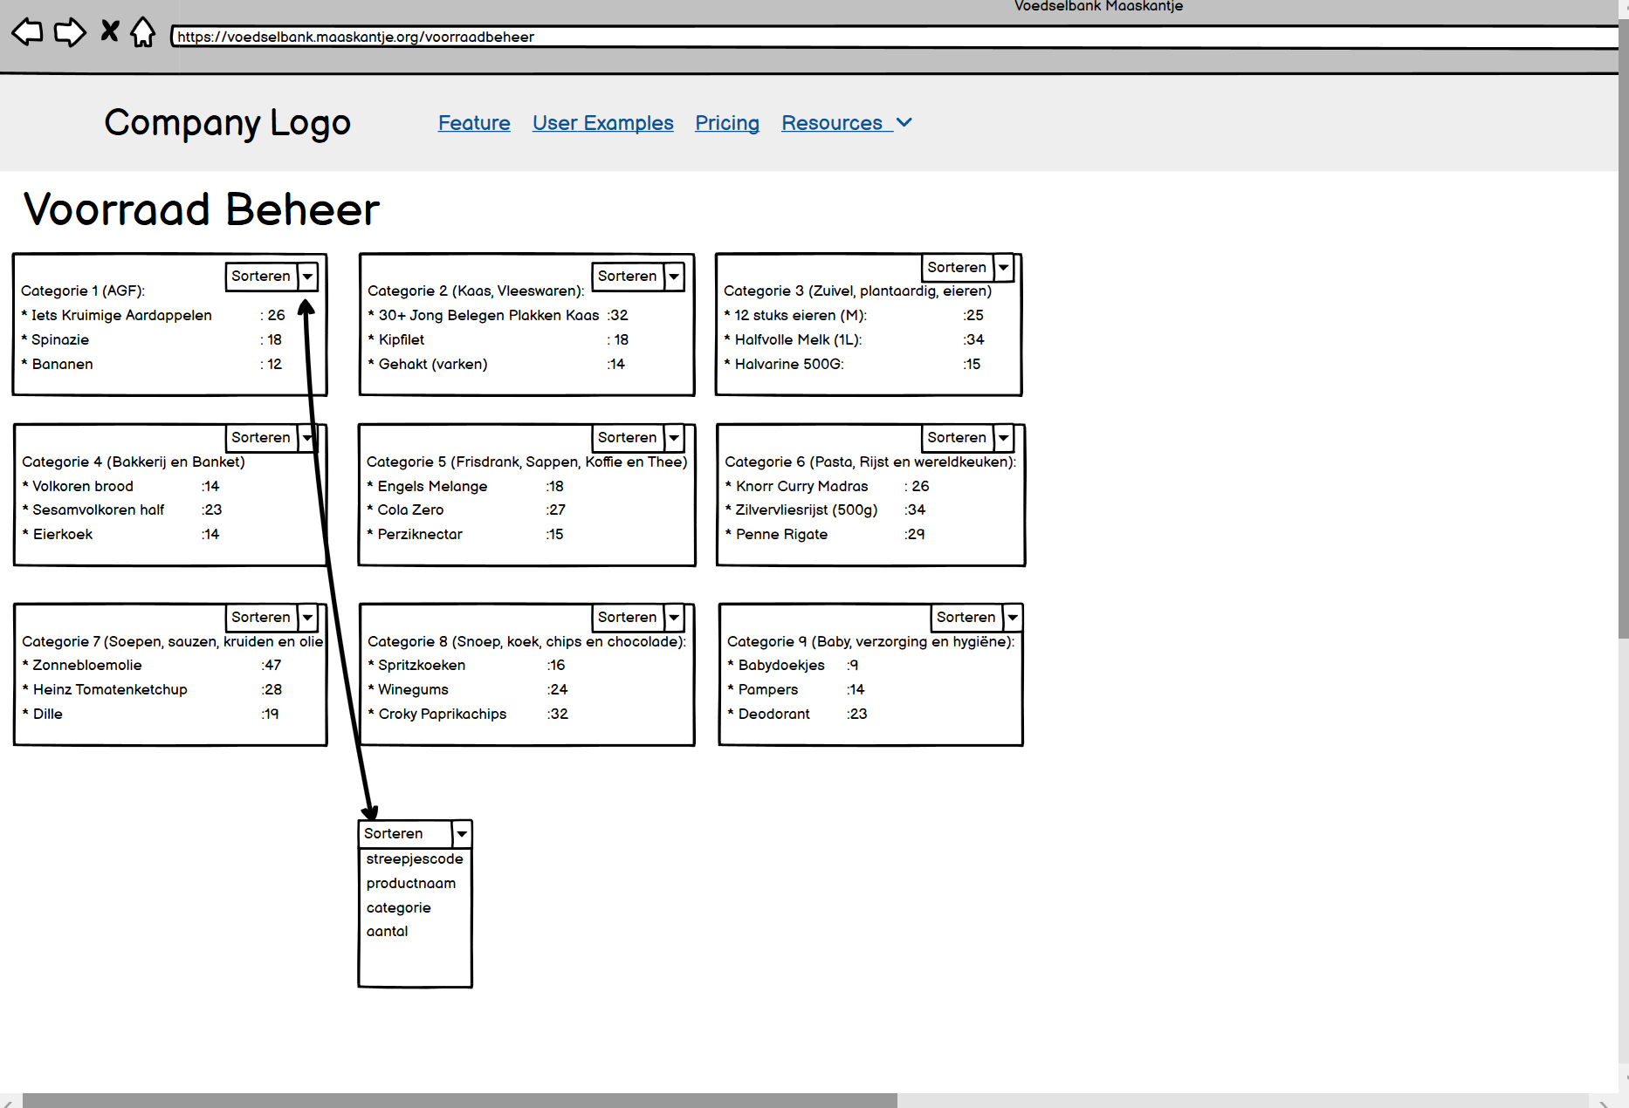
Screenshots - Wireframe pagina’s

Slide 8
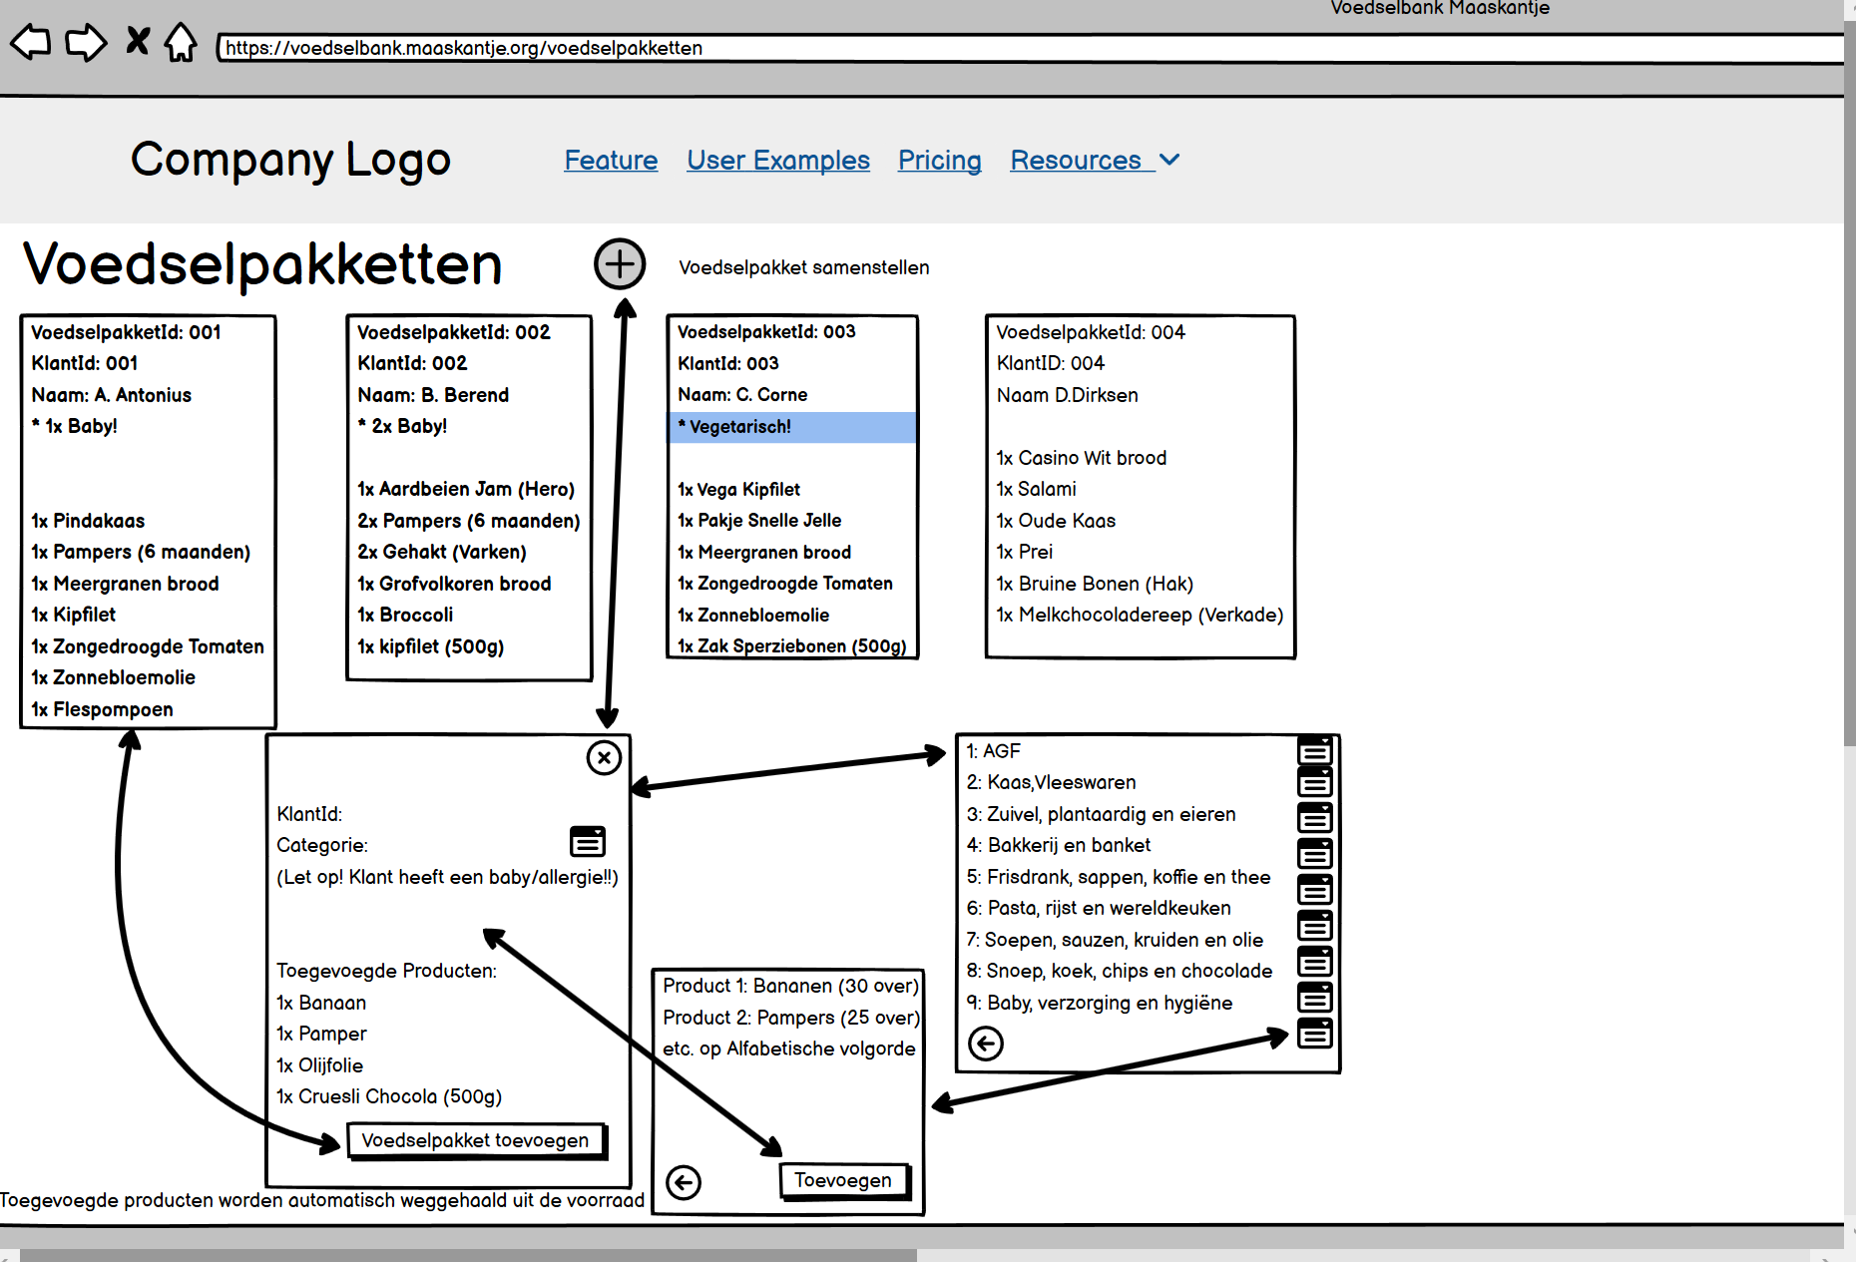
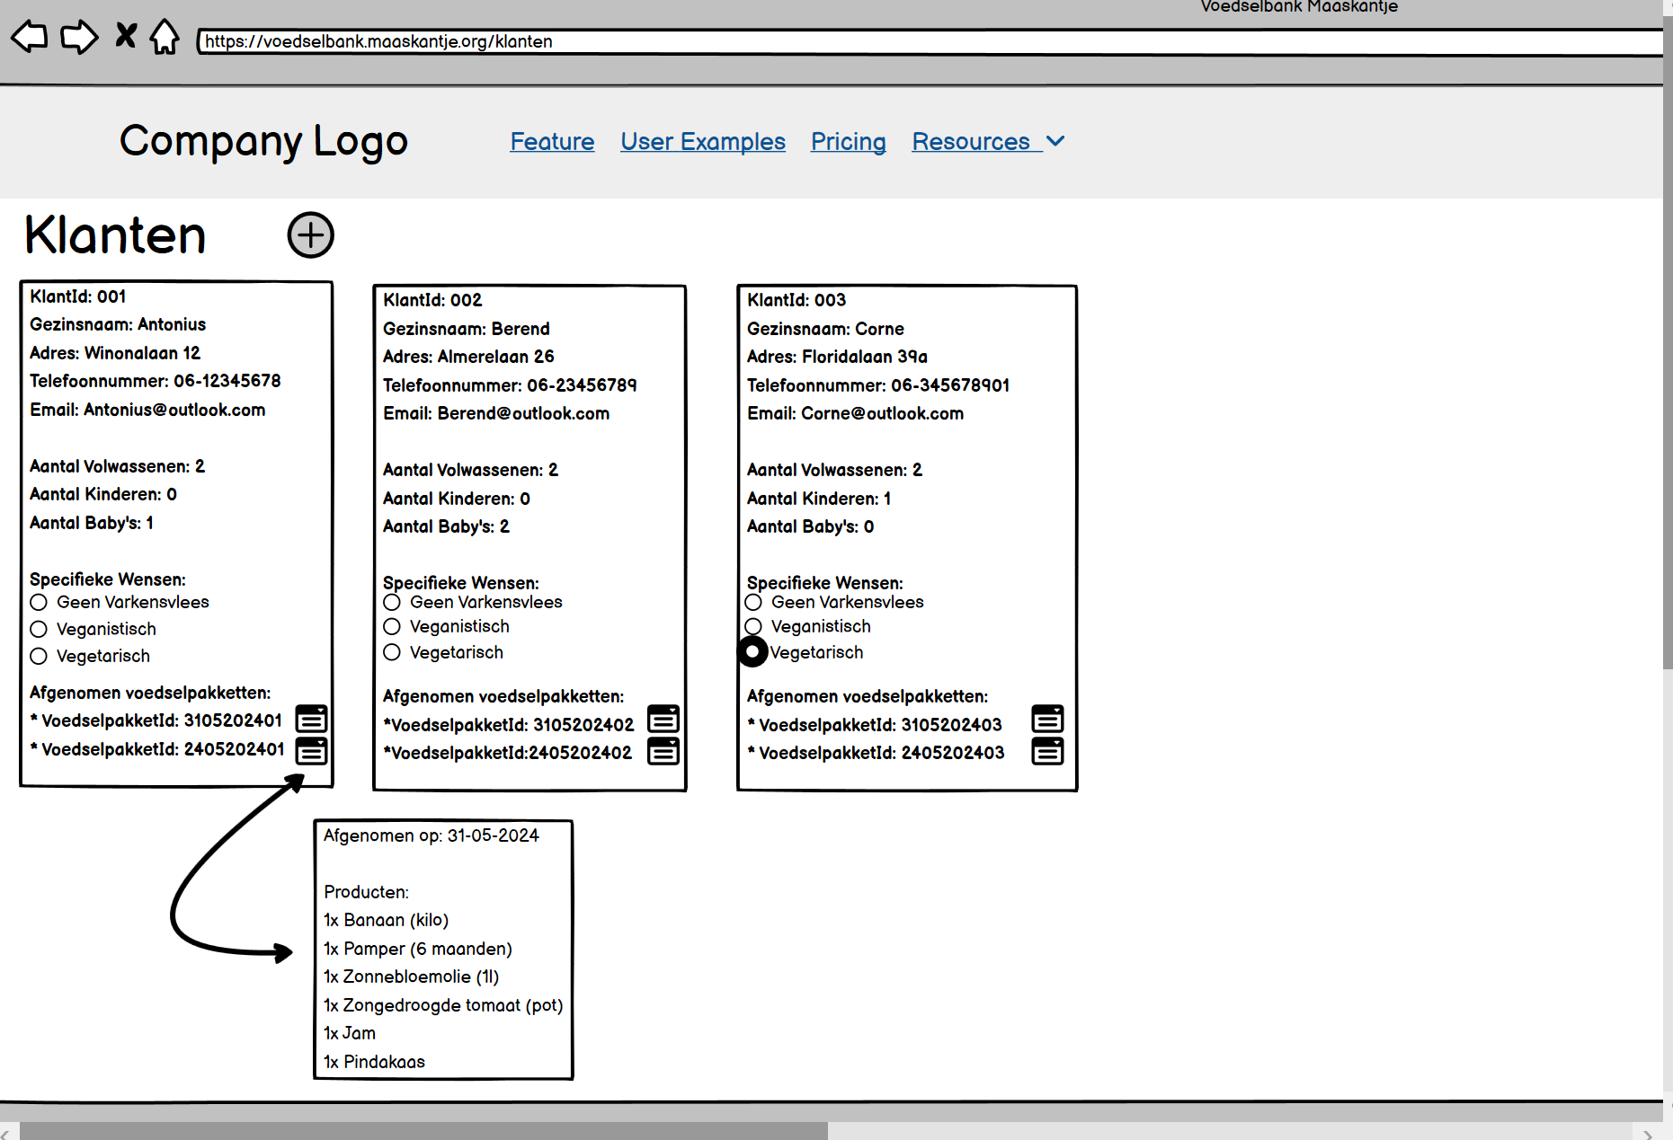
Screenshots - Wireframe pagina’s

Slide 9
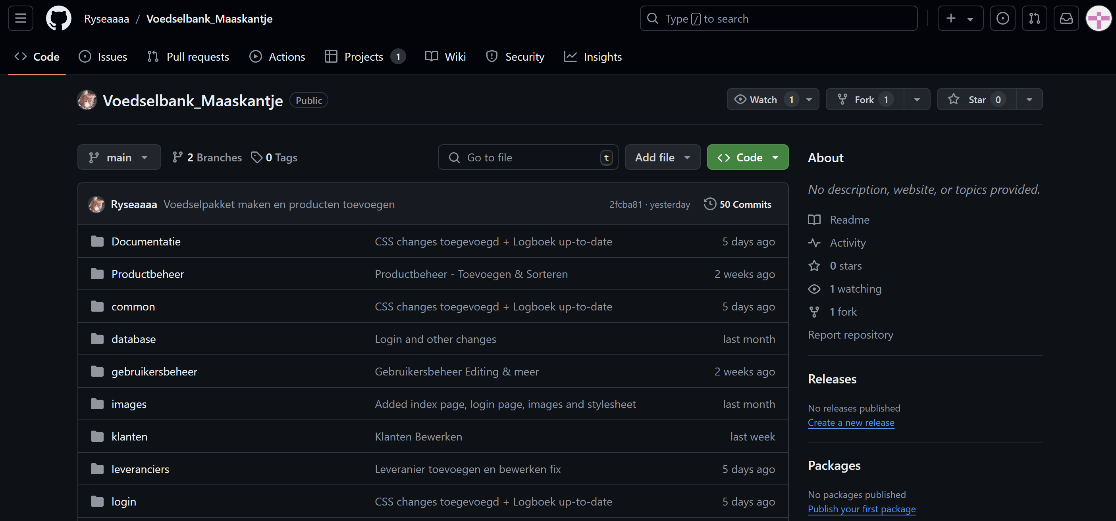
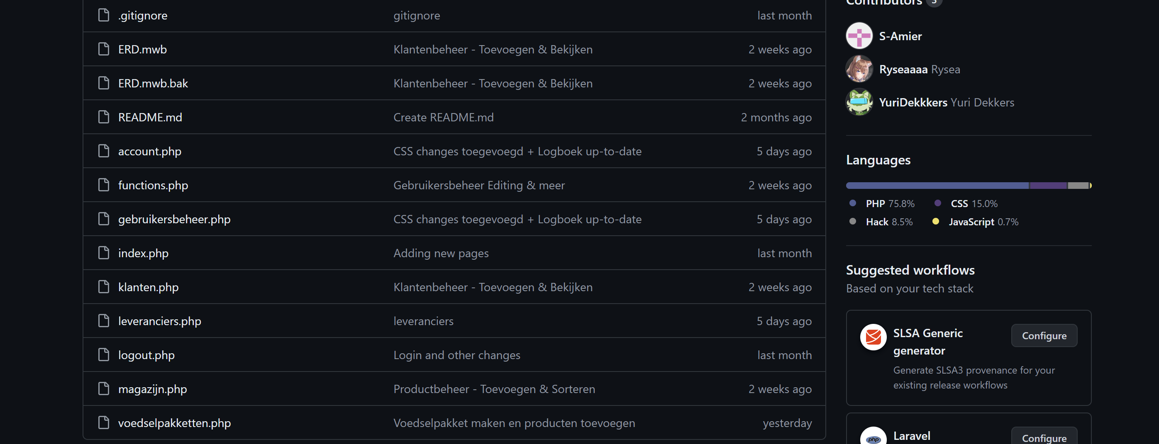
K1:W3: Realiseert Software
Situatie: Voor Voedselbank Maaskantje moesten wij een database maken waar de klanten producten meekregen waar zij iets aan hebben, en waar de gebruikers meer overzicht hadden in het gehele proces.
Taak: Sinds wij al een algemeen idee hadden door onze ontwerpen, konden wij aan de slag met de realisatie. Op basis van de algemene omschrijving, probleemstelling, doel, opdrachten, functionele eisen en wensen, hebben wij de volgende site kunnen opzetten.
Acties: De laatste 6 weken hebben wij iedere dag gewerkt aan de applicatie. (Met uitzonderingen van examens of persoonlijke omstandigheden).
Resultaat: Wij hebben een werkende applicatie die te zien is en klaar is voor gebruik.

Slide 10
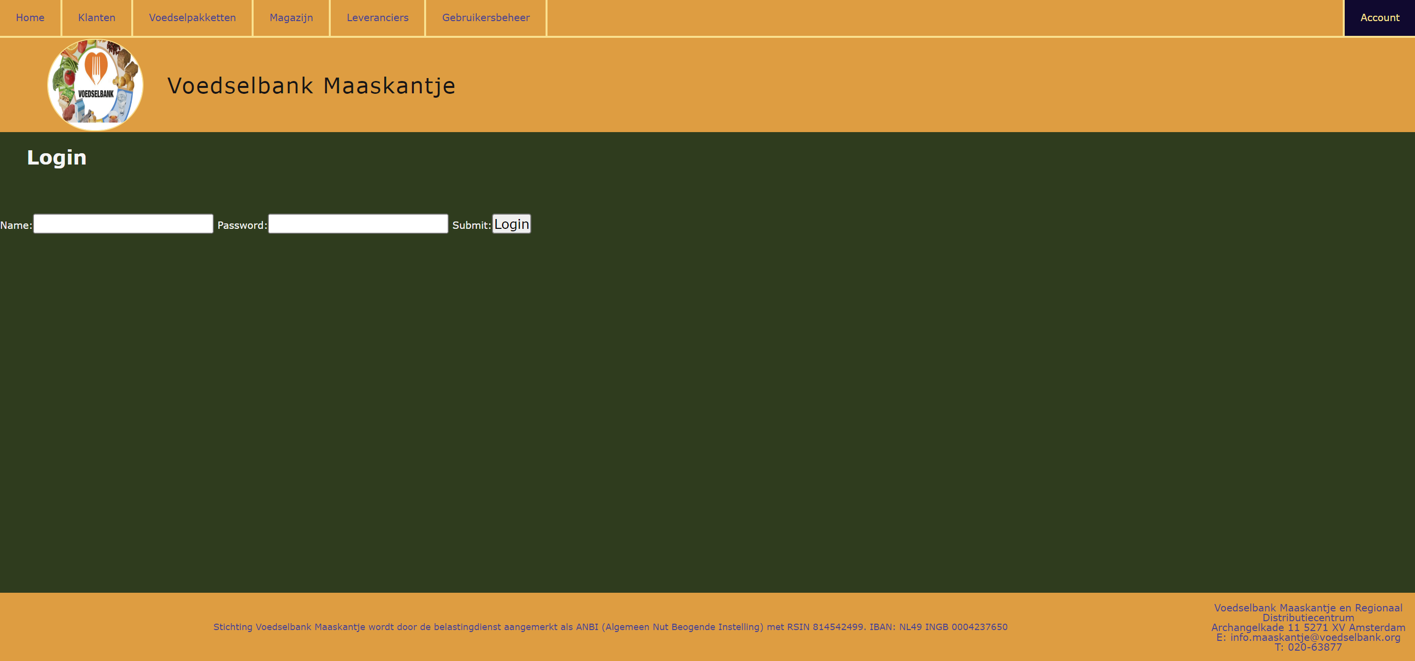
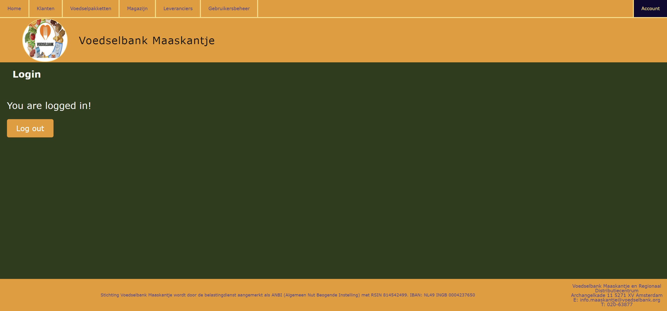
K1:W3: realiseert Software (Webpagina’s Applicatie)

Slide 11
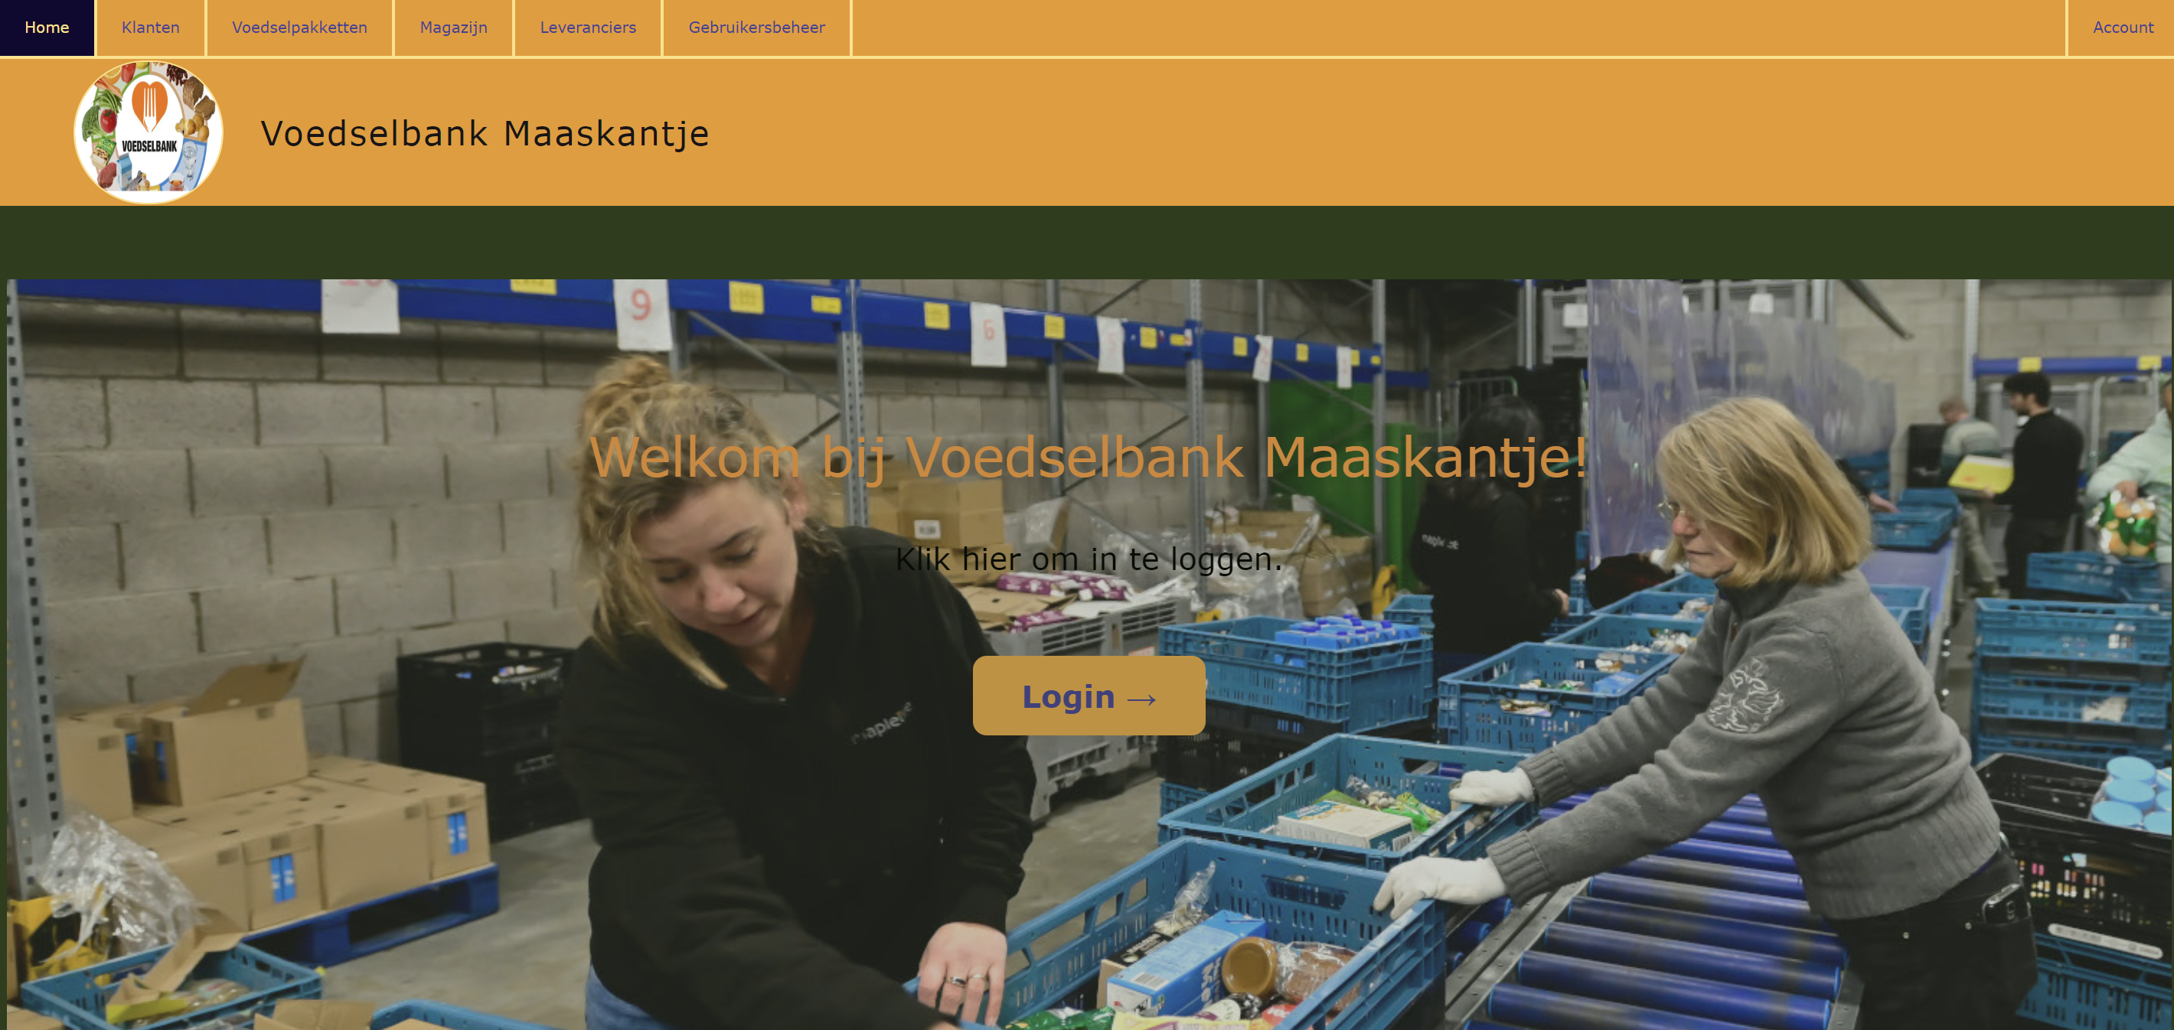
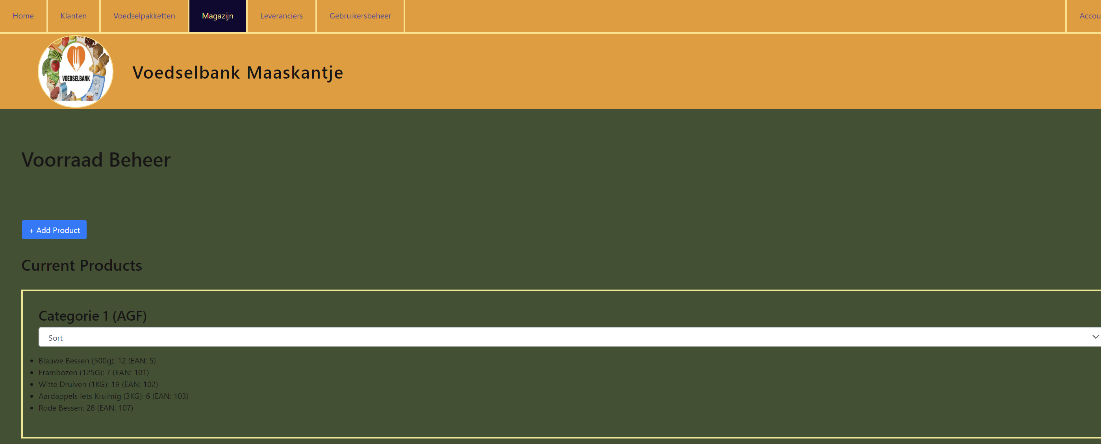
K1: W3: Realiseert Software (Webpagina’s Applicatie)

Slide 12
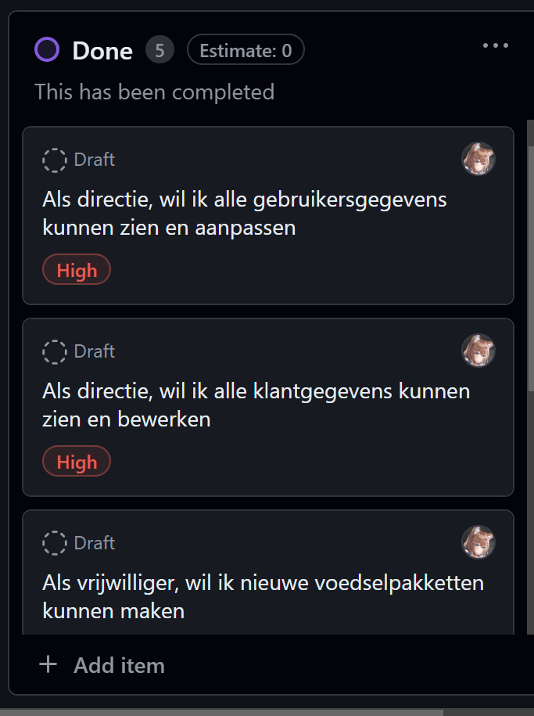
K1:w4: Test Software
Situatie: Voor dit project was testen onderdeel van de ontwikkelcyclus.
Taak: Wij waren verantwoordelijk voor het testen van de functionaliteit, dit deden wij op basis van de criteria van de US. Die waren zoveel mogelijk per proces en criterium gegroepeerd.
Acties: De US werden verwerkt in een testplan, daar checkten wij af wat er werkte aan de site.
Resultaat: Hierdoor hadden wij een strak beeld over hoe ver wij waren per US, en wat er eventueel nog beter kon.

Slide 13
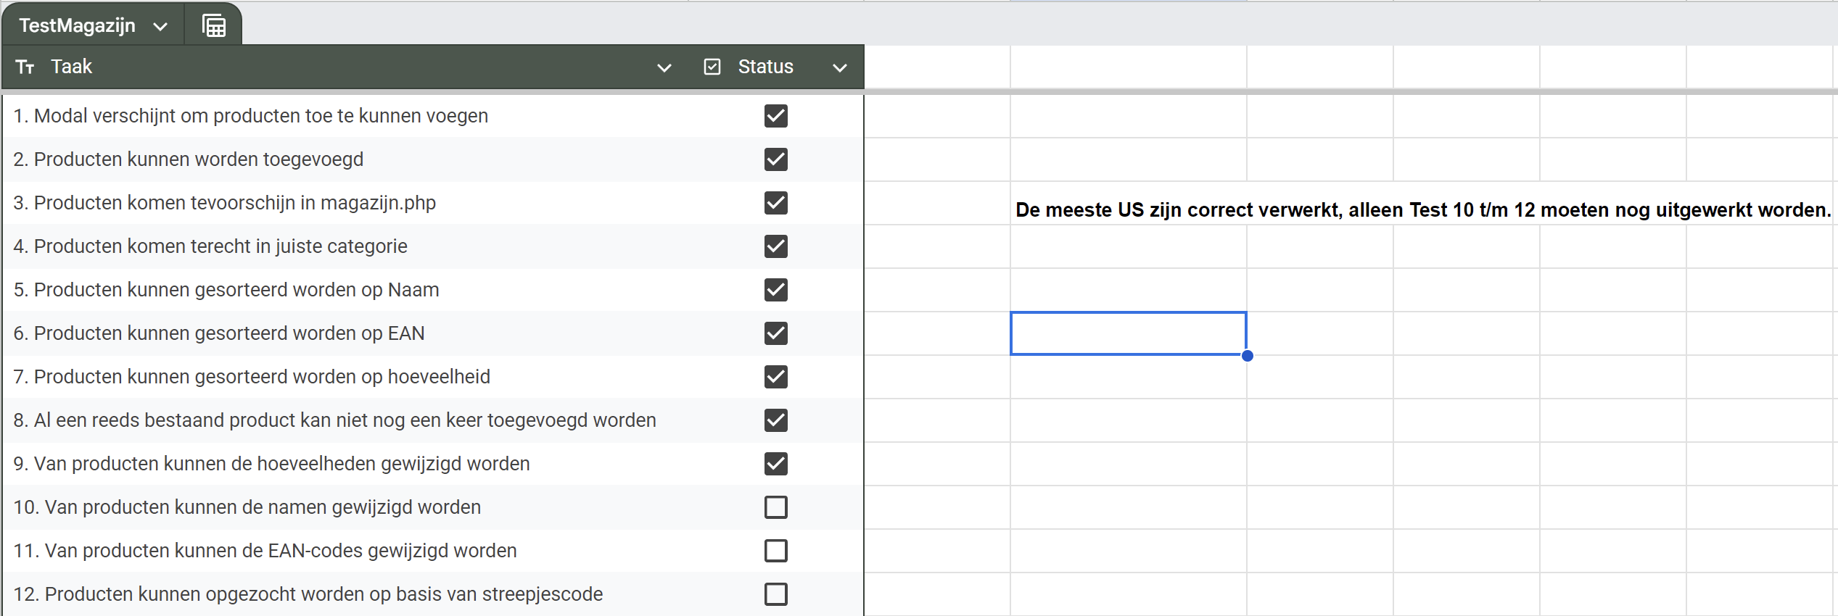
K1:W4: Test Software (screenshot testplan)

Slide 14
K1:W5 Doet Verbetervoorstellen voor software
Als magazijnmedewerker ook de leveranciers bekijken
Vanuit de gegevens van een product ook de naam en EAN code wijzigen
Producten kunnen zoeken op basis van functionaliteit
Situatie: Na het realiseren en testen van de software binnen de toegelaten tijd, hebben wij bepaalde US’s niet kunnen afmaken.
Taak: Wij waren verantwoordelijk voor het testen van de functionaliteit, dit deden wij op basis van de acceptatiecriteria van de US. Die waren zoveel mogelijk per proces en criterium gegroepeerd.
Acties: De US’s die niet voltooid zijn, hebben wij opgenomen in het project als verbetervoorstellen.
Resultaat: Hierdoor weten zowel wij als de klant wat er nog mist aan de applicatie, welke prioriteit wij daarop stellen, en hoelang het ongeveer duurt om dit te implementeren.

Slide 15
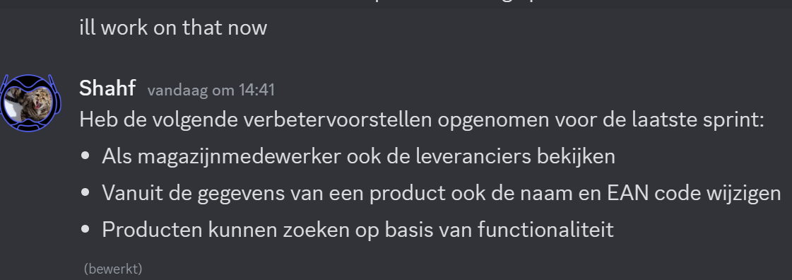
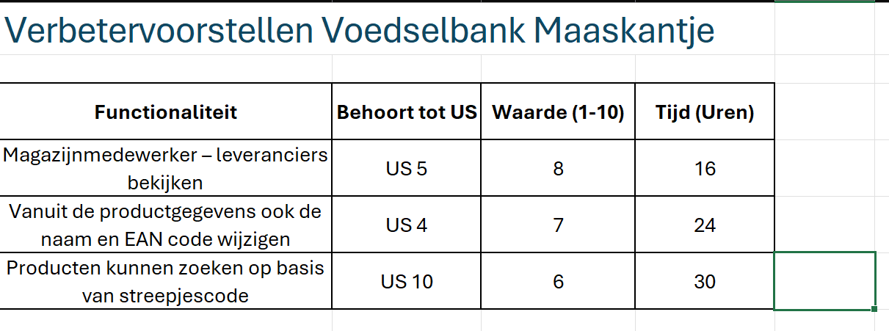
K1:W5: Screenshots verbetervoorstellen

Slide 16
Werkt in een ontwikkelteam
Overleg
Presenteren
Reflectie

Slide 17
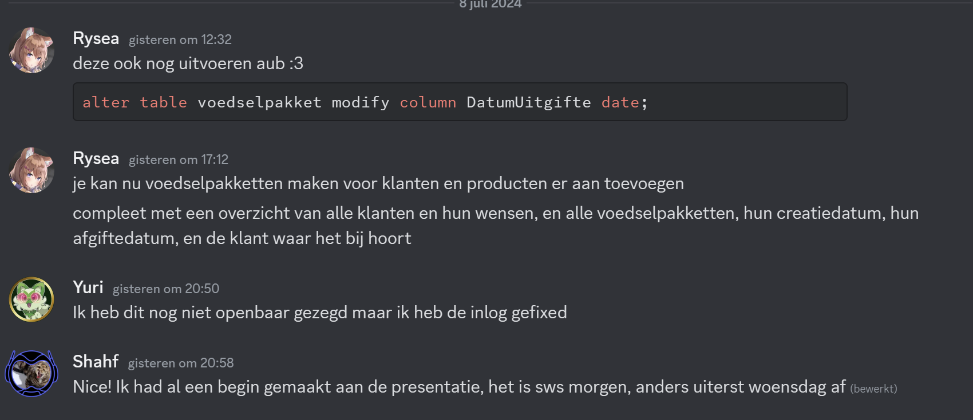
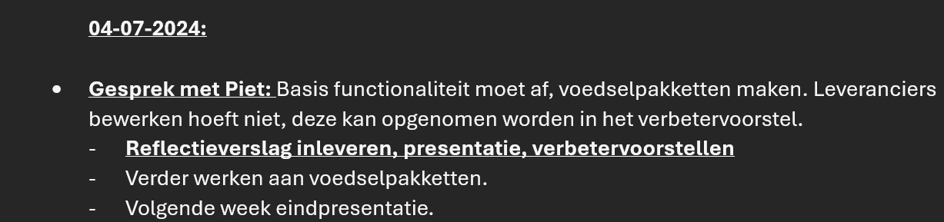
K2:W1: Voert overleg
Situatie: Wij werkten in een ontwikkelteam om software te realiseren voor Voedselbank Maaskantje.
Taak: Wij waren ieder medeverantwoordelijk voor de resultaten en functioneren van het team.
Acties: We stelden ons allemaal proactief op, namen taken op ons, en als er iets gewijzigd moest worden, werd dit doorgecommuniceerd. De wekelijkse gesprekken met de PO werden in de logboek opgenomen en verwerkt voor verduidelijking.
Resultaat: Er was duidelijkheid in de taakverdeling, en waar wij als team het beste aan konden beginnen, verder was de algemene sfeer in het team zeer rustig, dit werd door iedereen prettig ervaren.

Slide 18
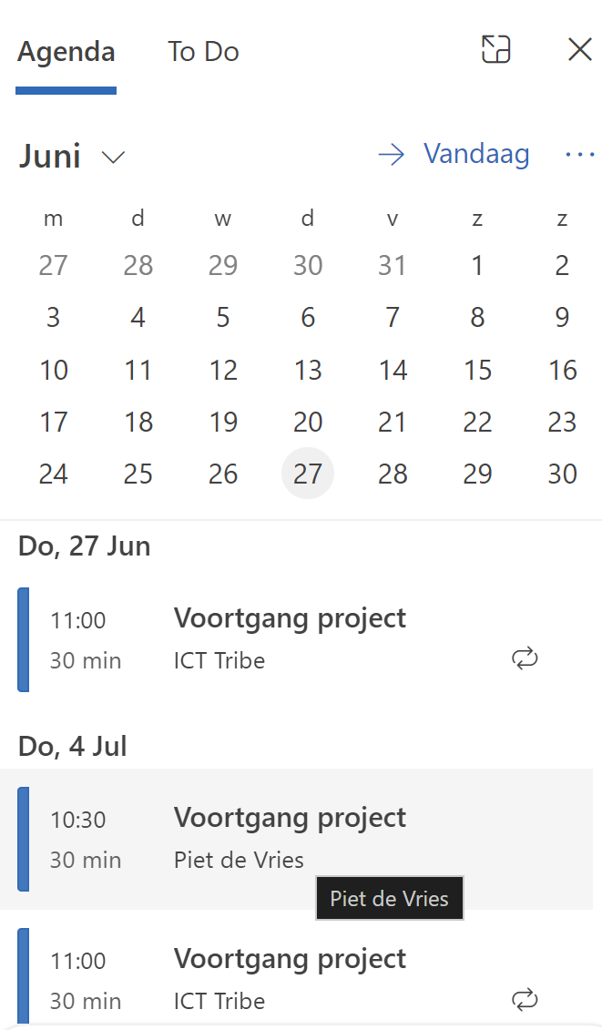
K2:W1: Voert Overleg (screenshot meeting PO)

Slide 19
K2: W2: Presenteert het opgeleverde werk

Slide 20
K2: W3: Reflecteert op het opgeleverde werk
Wat ging goed?
Wat kon beter?
Wat zou ik de volgende keer anders doen?

Slide 21

Einde
Vragen?

